Slide 1

Welcome to HuntKey

Slide 2
SQL SERVER数据库性能优化_T-SQL入门篇
主讲：谭建平
嘉源锐信系统设计部

Slide 3
什麽是SQL？
SQL简介
早期的数据库管理系统常常为不同范畴的任务使用一个独立的语言,而 SQL 将这些任务全部统一在单个语言下了。
SQL成了关系数据库事实上工业标准。
SQL包括了查询、定义、操纵和控制数据库四个部分。
SQL的应用极为广泛。（甚至扩展到数据库以外，如人工智能等）

Slide 4
SQL：Structured query language（结构化查询语言）
功能：查询、操纵、定义、控制
特点： 1、一体化；
2、两种使用方式，统一的语法结构；
方式一、联机交互使用方式；
方式二、嵌入式。
3、高度非过程化；
4、语言简洁，易学易用。

Slide 5
SQL 与 T-SQL的关系
SQL = Structured Query Language
一般指的是标准的sql查询语言，有相应的国际标准；
T-SQL = Transact-SQL = SQL 程式设计语言的增强版，它是用来让应用程式与 SQL Server 沟通的主要语言。
各个数据库厂商通常会在标准的SQL语言上进行扩展，T-SQL就是微软扩展的一个版本，其他还有Oracle的PL/SQL等。
标准的SQL主要完成基本的数据库对象定义、操作和控制等功能，而T-SQL以及PL/SQL还增加了流程控制元素和各种函数功能。有了这些功能，可以完成一些程序对象的编写，例如存储过程、触发器等。

Slide 6

SQL的三级模式
用户
SQL
外模式
View1
View2
模式
Basetable1
Basetable2
Basetable3
Basetable4
内模式
Storefile1
Storefile2
Storefile3
Storefile4

Slide 7
SQL命令的种类
DDL，数据定义语言
DML，数据操纵语言
DQL，数据查询语言
DCL，数据控制语言
数据管理命令
事务性控制命令
Notes:
CREATE/ALTER /DROP TABLE/INDEX; INSERT/UPDATE/DELETE; SELECT; GRANT/REVOKE; START/STOP AUDIT 审计分析; COMMIT/ROLLBACK

Slide 8
DQL 数据查询语言－－SELECT
语法：
SELECT [ * | all | column1,column2 ]
FROM table1 [ ,table2 ]
[ WHERE condition ]
[ GROUP BY column1 ]
[ ORDER BY column2(asc,desc) ]

Slide 9
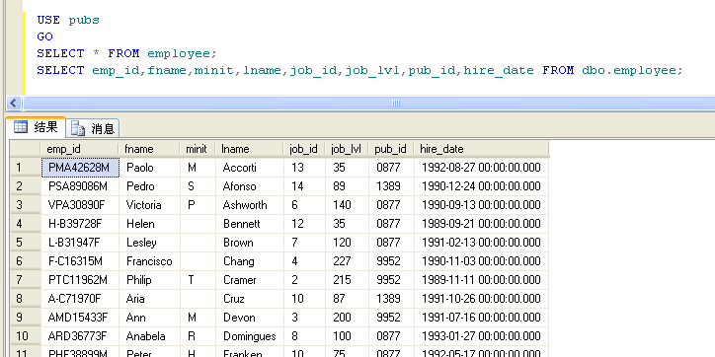
不要使用 SELECT *
USE pubs
GO
SELECT * FROM employee;
SELECT emp_id,fname,minit,lname,job_id,job_lvl,pub_id,hire_date FROM employee;
Notes:
将表的各列选出来，可以：
1 右键选择表，…
2 select * from sys.all_columns where object_id＝xx 行转列

Slide 10
查询时不要返回不需要的列
如果返回不必要的数据，浪费了服务器的I/O资源，增加数据库内部转换步骤。
数据库优化引擎会在内部将‘*’号转化为实际上的具体列。

Slide 11
使用别名
别名包括：表的别名，列的别名。
T-SQL提供了在SELECT语句中操作列名的方法。用户可以根据实际需要对查询数据的列标题进行修改，或者为没有标题的列加上临时的标题。
对列名进行操作有3种方式：
（1）采用符合ANSI规则的标准方法，在列表达式后面给出列名。
select emp.fname 名字 from employee emp;
（2）用AS关键字来连接列表达式和指定的列名。
select emp.fname as 名字 from employee emp;
（3）用“=”来连接列表达式。
select 名字=emp.fname from employee emp;

Slide 12
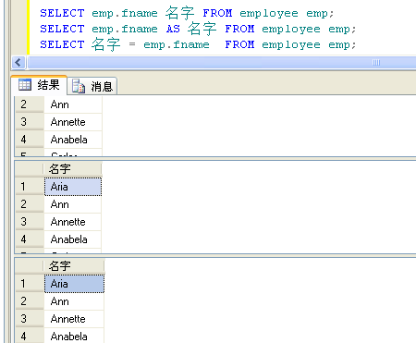
采用第（3）种别名命名方法。
注意：
SELECT '名字/--' = emp.fname FROM employee emp;

Slide 13
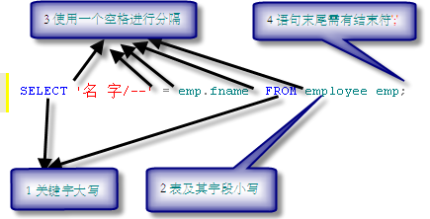
T-SQL 格式规范
1 关键字大写
(SELECT FROM WHERE GROUP BY ORDER AND OR LIKE SUM() ...)
2 表及其字段小写
(如果实际表名或字段名为大写，以实际字段为准，大小写需一致)
3 使用一个空格进行分隔
4 语句末尾需有结束符';'
5 使用别名，字段选择为：别名.字段名
Notes:
在讲下面内容之前，需跟大家讲下SQL的规范写法。
SQL规范写法，可增加可读性，代码一致性，
更容易形成相同代码，减少数据库的解析，从而提高数据库性能。

Slide 14
SQL中操作符的使用
定义：操作符是保留的字或字符，主要用于比较和算术运算。
分类：比较操作符，逻辑操作符和算术运算符。
1、比较操作符
包括：=，<>, >, <, <=, >=, !=。
注意：不等于符号统一使用‘<>’
如：SELECT 名字 = emp.fname,任务ID = emp.job_id
FROM employee emp
WHERE emp.job_id > 10 AND emp.job_id <= 20;
2、算术运算符
包括：+，-，*，/ 等，与数学运算规则一致。

Slide 15
注意
<>, !>, !<, >, < 尽量替换为:
> and <, <=, >=, >=, <=
减少数据库内部运算,使索引查找更快捷
SELECT emp.job_id
FROM employee emp
WHERE emp.job_id > 10 AND emp.job_id !> 20;
SELECT emp.job_id
FROM employee emp
WHERE emp.job_id >= 11 AND emp.job_id <=20;

Slide 16
3 、逻辑操作符
IS NULL（是否为空）
BETWEEN（在某两个值之间）
IN（一系列值中）
LIKE（相似值的比较）
EXISTS（是否存在符合条件的数据）
AND/OR（逻辑与/或）

Slide 17
LIKE －相似值的比较
LIKE操作是 模糊查询功能
% 零或者多个字符
_ 单一任何字符（下划线）
\ 特殊字符
[] 在某一范围内的字符，如[0-9]或者[aeth]
[^] 不在某范围内的字符，如[^0-9]或者[^aeth]

Slide 18
查询出所有雇员姓名中第二个字母包含 "M" 的雇员信息
SELECT fname FROM employee WHERE fname LIKE '_M%';
查询出雇员姓名中包含字母 M 的雇员信息
SELECT fname FROM employee WHERE fname LIKE ‘%M%’;
查询雇员姓名中含有数字的
SELECT fname FROM employee WHERE fname LIKE '%[0-9]%';
查询雇员姓名中含有小写字母的
SELECT fname FROM employee WHERE fname LIKE '%[a-z]%';
查询雇员姓名中不含有数字的
SELECT fname FROM employee WHERE fname LIKE '%[^0-9]%';
转义,查询雇员姓名中含有'_'符号的
SELECT fname FROM employee WHERE fname LIKE '%\_%' ESCAPE '\';

Slide 19
注意：
尽量使用 LIKE 'M%' 或 LIKE '[A-Z]%' 方式进行查找
SQLServer 在处理其它LIKE方式语句时，没办法估算开销。最终结果将是 'clustered index scan'或者 'table scan'。
用 LIKE '%M%' 查询时，查询耗时和字段值总长度成正比,所以尽量不要使用CHAR类型，替换为VARCHAR。
禁止使用LIKE '%M%'
对于字段值很长的，需考虑全文索引(会较耗空间)。
另：对于会引起全量SCAN操作，应该找寻替代方式或用前置条件语句把like查找之前的行数减到最低。

Slide 20
尽量替换 ‘IN’ 操作符
用 ’IN’ 与不用 ’IN’ 的区别：
对于使用’IN’的SQL，SQL SERVER试图将其转换成多个表的连接，如果转换不成功则先执行IN里面的子查询，再查询外层的表记录，如果转换成功则直接采用多个表的连接方式查询。
由此可见，用IN的SQL至少多了一个转换的过程。
推荐在业务密集的SQL当中尽量不采用IN操作符。推荐用EXISTS 或 JOIN表连接 方案代替。

Slide 21
EXISTS
查询在指定表中是否存在一行符合某种条件的数据。
EXISTS 将一个子查询当作参数，如果子查询返回结果它返回TRUE，如果子查询什么也没返回，它返回FALSE。
SELECT * FROM dbo.user
WHERE EXISTS
（SELECT employee_id
FROM employee
WHERE employee_id = ‘3333’)
Notes:
为了便于演示，以下例子将可能使用’*’符号，在实际写SQL时记得不要用’*’号

Slide 22
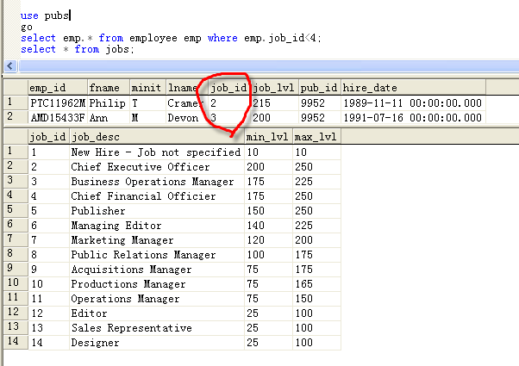

Slide 23
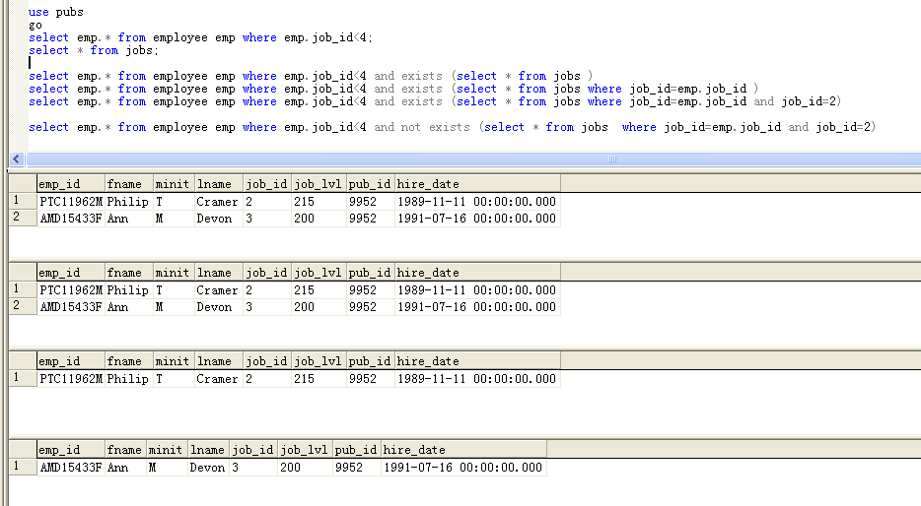

Slide 24
替换 ‘IN’ 操作符
情况1：IN (‘常量值’,’常量值’,…)
形如 SELECT * FROM t1 WHERE f1 IN ( ‘a’ ,‘b’ ,‘c’)，应该和以下两种形式比较效率：
SELECT * FROM t1 WHERE f1= 'a' OR f1= 'b' OR f1 ='c'
或
SELECT * FROM t1 WHERE f1 = 'a'
UNION [ALL] SELECT * FROM t1 WHERE f1= 'b'
UNION [ALL] SELECT * FROM t1 WHERE f1= 'c'
具体性能效率跟实际的表及其关联关系信息有关。

Slide 25
替换 ‘IN’ 操作符
情况2：IN (子查询)
形如 SELECT * FROM t1 WHERE t1.f1 IN (SELECT t2.f1 FROM t2 ):
使用EXISTS替换
SELECT * FROM t1
WHERE EXISTS (SELECT 1 FROM t2 WHERE t2.f1 = t1.f1)
使用JOIN替换
SELECT t1.* FROM t1 INNER JOIN t2 ON t1.f1 = t2.f1
SELECT t1.* FROM t1 LEFT JOIN t2 ON t1.f1 = t2.f1
WHERE t2.f1 IS NOT NULL
注意，假如t2有重复数据，会发生什么情况？

Slide 26
SELECT DISTINCT t1.* FROM t1 INNER JOIN t2 ON t1.f1 = t2.f1
SELECT t1.* FROM t1 INNER JOIN
(SELECT DISTINCT t2.f1 FROM t2) t2 ON t1.f1 = t2.f1
当然，这种情况最方便还是使用EXISTS替换。是否使用JOIN替换需跟t2表的数据信息有关。
目前系统中用到的比较多的是：
SELECT t2_name = (SELECT t2.name FROM t2 WHERE t2.f1 = t1.f1),
t1.* FROM t1;
可替换为：
SELECT t2_name = t2.name,a.* FROM t1 left join t2 ON t1.f1 = t2.f1;
对于 SELECT t2_num = (SELECT COUNT(1) FROM t2 WHERE t2.f1 = t1.f1),
t1.* FROM t1;
考虑join，临时表，分开查询处理等方法。

Slide 27
禁止使用 ‘NOT IN’ 操作符
情况1：NOT IN (‘常量值’,’常量值’,…)
形如 SELECT * FROM t1 WHERE f1 NOT IN ( ‘a’ ,‘b’ ,‘c’)
替换为：
SELECT * FROM t1 WHERE f1 <> 'a' AND f1 <> 'b‘ AND f1 ='c'
(数据库引擎对 ’not in’ 操作符的内部转换)
情况2：NOT IN (子查询)
形如 SELECT * FROM t1 WHERE t1.f1 NOT IN (SELECT t2.f1 FROM t2 )
数据库会对t2表进行循环扫描，不会使用建立在t2.f1上的索引查找，效率是非常低的。
可使用NOT EXISTS，LEFT JOIN 进行联合查询，利用索引提高效率。

Slide 28
替换 ‘NOT IN’ 操作符
使用NOT EXISTS替换
SELECT * FROM t1
WHERE NOT EXISTS (SELECT 1 FROM t2 WHERE t2.f1 = t1.f1)
使用LEFT JOIN替换
SELECT t1.* FROM t1 LEFT JOIN t2 ON t1.f1 = t2.f1
WHERE t2.f1 IS NULL
这时候，假如t2有重复数据，会发生什么情况？
Notes:
t2有重复数据，由于条件是 WHERE t2.f1 IS NULL, 所以是没有问题的

Slide 29
库函数
函数通常是列名或表达式相连系的命令。
SQL Server中最常用的几种函数
1 统计函数
2 算术函数
3 字符串函数
4 数据类型转换函数
5 日期函数
6 系统函数

Slide 30
1、统计函数
统计函数：用于提供统计信息，如：累加、总和、平均值。这些函数和其它函数的根本区别就是它们一般作用在多条记录上。
主要的统计函数：
COUNT：统计行数。
SUM：求和。
MAX：求最大值。
MIN：求最小值。
AVG：求平均值。

Slide 31
COUNT
语法：COUNT[（*）|（DISTINCT|ALL|]COLUMN NAME）
例子： SELECT COUNT(id) FROM emp;
MAX和MIN
语法：MAX（ [DISTINCT] COLUMN NAME ）
MIN （ [DISTINCT] COLUMN NAME ）
例子：SELECT MAX(id) FROM emp;
SELECT MIN(id) FROM emp;
SUM：仅用于数字类型。
语法：SUM（ [DISTINCT] COLUMN NAME）
例子：SELECT SUM(id) FROM emp;
AVG：确定一组数据的平均值
语法：AVG（[DISTINCT] COLUMN NAME）
例子：SELECT AVG(id) FROM emp;

Slide 32
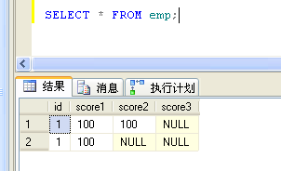
如果作用的字段为空，情况会怎么样？
SELECT COUNT(score1) FROM emp;
SELECT MIN(score1) FROM emp;
SELECT MAX(score1) FROM emp;
SELECT SUM(score1) FROM emp;
SELECT AVG(score1) FROM emp;
可对空字段设置默认值：如 varchar类型使用’’ 空串替代null，int 使用0 或 -1等（需根据业务逻辑进行设置）。
Notes:
注意:对空值的处理.
对空值都不做处理. 对全是空值的数据,count为0,其它为NULL

Slide 33
2、算术函数
/***三角函数***/
SIN(float_expression) --返回以弧度表示的角的正弦
COS(float_expression) --返回以弧度表示的角的余弦
TAN(float_expression) --返回以弧度表示的角的正切
COT(float_expression) --返回以弧度表示的角的余切
ABS ( numeric_expression ) --返回给定数字表达式的绝对值。

Slide 34
3、字符串函数
常用的字符串函数
LOWER() --函数把字符串全部转换为小写
UPPER() --函数把字符串全部转换为大写
例子：SELECT LOWER('A'),UPPER('a')
STR() --函数把数值型数据转换为字符型数据
LTRIM() --函数把字符串头部的空格去掉
RTRIM() --函数把字符串尾部的空格去掉
例子：SELECT STR(123),LTRIM(' abc '),RTRIM(' abc ')

Slide 35
LEFT(), RIGHT(), SUBSTRING() --函数返回部分字符串
例子：
SELECT LEFT('abcdefg',3),
RIGHT('abcdefg',3),
SUBSTRING('abcdefg',2,3)
REVERSE() --函数将指定的字符串的字符排列顺序颠倒
REPLACE() --函数返回被替换了指定子串的字符串
LEN() --返回给定字符串表达式的字符（而不是字节）个数，其中 不包含尾随空格。
例子：
SELECT REVERSE('abc'),
REPLACE('abcdef', 'abc', '123'),
LEN('abc')

Slide 36
4 、数据类型转换函数
将某种数据类型的表达式显式转换为另一种数据类型。CAST 和 CONVERT 提供相似的功能。
CAST() 函数语法如下
CAST() (<expression> AS <data_ type>[ length ])
例子：SELECT CAST('2012-10-01' AS DATETIME);
CONVERT() 函数语法如下
CONVERT() (<data_ type>[ length ], <expression> [, style])
例子：SELECT CONVERT(DATETIME,'2012-10-01',120);
(120的style： ODBC 规范格式’yyyy-mm-dd hh:mi:ss(24h)’)

Slide 37
5、日期函数
常用的日期函数
DAY() --函数返回date_expression 中的日期值
MONTH() --函数返回date_expression 中的月份值
YEAR() --函数返回date_expression 中的年份值
例子：
SELECT DAY(GETDATE()), MONTH(GETDATE()), YEAR(GETDATE())
SELECT DAY(0),MONTH(0),YEAR(0) --注意：解释为01/01/1900。

Slide 38
GETDATE()
--函数以DATETIME 的缺省格式返回系统当前的日期和时间
DATEADD(<datepart> ,<number> ,<date>)
--函数返回指定日期date 加上额外日期间隔number 产生的新日期
DATEDIFF(<datepart> ,<number> ,<date>)
--函数返回两个指定日期在datepart上的差值
例子：
SELECT GETDATE(), DATEADD(day,2,GETDATE())
SELECT DATEDIFF(month, '2012-8-10', '2012-10-10'),
DATEDIFF(month, '2012-8-10', '2012-6-10')
DATENAME(<datepart> , <date>)
--函数以字符串的形式返回日期指定部分
DATEPART(<datepart> , <date>)
--函数以整数值的形式返回日的指定部分
例子：
SELECT DATENAME(day,GETDATE()), DATEPART(day,GETDATE())

Slide 39
6、系统函数
APP_NAME() --函数返回当前执行的应用程序的名称
COALESCE() --函数返回众多表达式中第一个非NULL 表达式的值
COL_LENGTH(<'table_name'>, <'column_name'>)
--函数返回表中指定字段的长度值
COL_NAME(<table_id>, <column_id>)
--函数返回表中指定字段的名称即列名
OBJECT_ID('object') --返回数据库对象标识号。
DATALENGTH() --函数返回数据表达式的数据的实际长度
DB_ID(['database_name']) --函数返回数据库的编号
DB_NAME(database_id) --函数返回数据库的名称

Slide 40
合理使用库函数
SQLServer在处理以下语句时，没办法估算开销。最终结果导致 clustered index scan 或者 table scan 。
1 库函数须与列名分开
不能使用“库函数(列名) 操作符) 常量”形式，
如：
SELECT * FROM employee WHERE LEFT(fname) = 'TOM‘;
SELECT * FROM employee
WHERE CONVERT(VARCHAR(10),hire_date,120) = '2012-10-01';
应该：
SELECT * FROM employee WHERE fname LIKE 'TOM%';
SELECT * FROM employee
WHERE hire_date = CONVERT(DATETIME,'2012-10-01',120);

Slide 41
合理使用库函数
2 查询条件中数据列不要包含运算
如：
SELECT * FROM dbo.employee WHERE emp_id + 100 = 200;
SELECT * FROM dbo.employee WHERE fname + '_abc' = 'tom_abc';
应该：
SELECT * FROM employee WHERE emp_id = 100;
SELECT * FROM employee WHERE fname = 'tom';

Slide 42
3 不要包含同一张表内不同列之间的运算
如：
SELECT * FROM employee WHERE emp_id + job_id = 200;
SELECT * FROM employee WHERE fname + lname = 'Helen Bennett';
SELECT * FROM employee WHERE emp_id > job_id;
这种情况下，SQLServer没办法估算开销。不论 emp_id、job_id上都有索引，或者创建了emp_id、job_id上的覆盖索引，还是创建了col1 include col2的索引。
可以考虑在表上多创建一个用于计算的字段，并在该字段上创建相关的索引(也适用于对数据列必须使用库函数的情况)。
注意规范：常量值及相关操作移至等号右边。

Slide 43
数据类型须匹配
查询条件中两边的数据类型须匹配
不匹配可能导致：
报错，没利用索引，数据库内部转换。
匹配的优势：
可以利用索引，提高性能；规范化，便于阅读与审查。
例子：
SELECT * FROM employee WHERE emp_id = 100;
SELECT * FROM employee WHERE emp_id = '100';
SELECT * FROM employee WHERE fname = '100';
SELECT * FROM employee WHERE fname = 100;
注意：SQL中语句的大小写须正确，避免数据库内部转换
(如关键字，表名，字段名，函数名等)。
Notes:
int 类型可以使用索引，数据库进行内部转换
varchar 数据类型 与 int常量比较，不能使用索引，使用的是index scan。因为数据库会内部将varchar列隐式转为int。
目前系统的代码中比较多的情况: varchar数据列 = int 常量值

Slide 44
选用 COUNT(1)
在统计表中所有行数时使用 COUNT(1)
在统计数据表所有行时，通常使用以下 COUNT() 形式进行统计：
SELECT COUNT(1) FROM table1;
SELECT COUNT(*) FROM table1;
SELECT COUNT(索引字段) FROM table1;
SELECT COUNT(非索引字段) FROM table1;
一般情况下，没索引，字段长度也相同：
count(1) >= count(*) >= count(索引字段) >= count(非索引字段)
有索引的情况，一般能自动选择索引树计算，count(1) = count(*)
另：只用来判断是否存在记录时：
尽量使用 EXISTS 代替 SELECT COUNT(1)
Notes:
count(1) >= count(*) >= count(索引字段) >= count(非索引字段)
跟数据量，服务器CPU/内存 等有关。

Slide 45
表连接
[inner] join
只显示符合条件的数据行
left join
显示符全条件的数据行及左边数据表中不符合条件的数据行
right join
显示符全条件的数据行及右边数据表中不符合条件的数据行
full join
显示符全条件的数据行及左边和右边数据表中不符合条件的数据行
cross join
直接将一个数据表的每一条数据行和另一个数据表的每一条数据行搭配成新的数据行，不要on 来设置条件

Slide 46
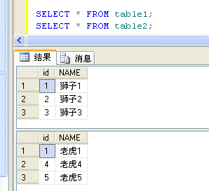
表连接
有两张表 table1，table2，表中数据如下：

Slide 47
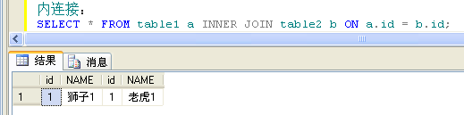
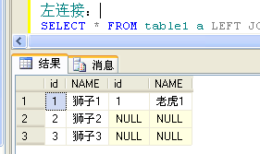
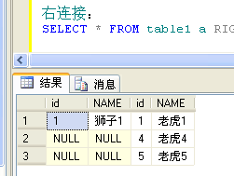
内连接：
SELECT * FROM table1 a INNER JOIN table2 b ON a.id = b.id;
左连接：
SELECT * FROM table1 a LEFT JOIN table2 b ON a.id = b.id;
右连接：
SELECT * FROM table1 a RIGHT JOIN table2 b ON a.id = b.id;

Slide 48
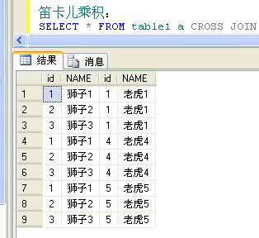
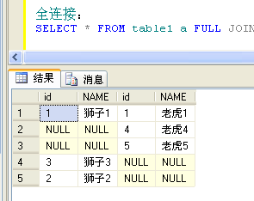
全连接：
SELECT * FROM table1 a FULL JOIN table2 b ON a.id = b.id;
笛卡儿乘积：
SELECT * FROM table1 a CROSS JOIN table2 b;

Slide 49
使用join on 替代 where, where *=
对于where，where *= 模式，数据库内部 会转换成 join 模式。
可用内连接替换：
SELECT * FROM table1 a,table2 b WHERE a.id = b.id;
可用左连接替换：
SELECT * FROM table1 a,table2 b WHERE a.id *= b.id;
可用右连接替换：
SELECT * FROM table1 a,table2 b WHERE a.id =* b.id;
可用全连接替换：
SELECT * FROM table1 a,table2 b WHERE a.id *= b.id
UNION
SELECT * FROM table1 a,table2 b WHERE a.id =* b.id;
可用笛卡儿乘积替换：
SELECT * FROM table1 a,table2 b;

Slide 50
WHERE 条件
1 查询时不要返回不需要的行、列
如果返回不必要的数据，浪费了服务器的I/O资源，加重了网络的负担降低性能。如果表很大，在表扫描的期间将表锁住，禁止其他的联接访问表,后果严重。
2 查询条件中应该根据索引顺序来确定条件子句的前后顺序
字段顺序必须与索引字段顺序相一致。(如果该索引是联合索引，那么必须使用到该索引中的第一个字段作为查询条件才能利用该索引)
比如，在表emp的列id,score1 建了联合索引，则：
SELECT * FROM emp WHERE id=1; --可以使用索引
SELECT * FROM emp WHERE score1=100; --不能使用索引
SELECT * FROM emp WHERE score1=100 AND id=1;
--可以使用索引，不符合规范
SELECT * FROM emp WHERE id=1 AND score1=100;
--可以使用索引，符合规范
Notes:
Where条件的注意事项

Slide 51
WHERE 条件
3 查询条件操作符左右两边顺序与表关联顺序一致
比如：
SELECT * FROM table1 a, table2 b
WHERE a.id = b.id AND a.age = b.age
AND a.name = 'abc' AND a.score = 100
AND b.name = 'efg' AND b.score = 200;

Slide 52
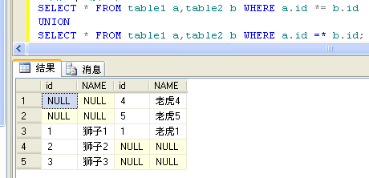
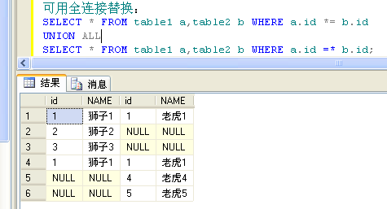
合并查询结果集： UNION
union 操作符返回两个查询选定的所有不重复的行
union all 操作符合并两个查询选定的所有行，包括重复的行
比如：
SELECT * FROM table1 a,table2 b WHERE a.id *= b.id
UNION [ALL]
SELECT * FROM table1 a,table2 b WHERE a.id =* b.id;

Slide 53
使用UNION的注意点：
1 尽量使用 UNION ALL
使用union 会对结果集进行 Distinct Sort 排序，去重复数据操作。
2 or 和 union/union all
使用or的字句可以分解成多个查询，通过union进行连接。它们的性能只和是否使用到索引有关。
两个不同字段的or语句会导致全表扫描。例如，WHERE m=1 OR n=1
如果只对字段m或n建立索引，同样会引起scan，须给字段m和n分别建立索引。
一般情况下，union/union ALL 性能好于 or。
Notes:
SQLSERVER 2008， 查询字段都有索引，或者都没有索引的情况，or 和 union 性能差不多
如果查询字段一个有索引，另一个没有索引：union 查询的CPU性能 比or查询的性能 好很多。
（因为or是全表扫描，搜索两个字段；union是一个索引查找，一个全表扫描搜索一个字段。 －－与表信息量等情况有关）

Slide 54
使用 distinct 注意点
DISTINCT
主要用于去掉重复数据，在没有必要时不要使用。
使用DISTINCT 替代 只用于分组目的的Group BY语句。
如：
SELECT a.name FROM table1 a CROSS JOIN table2 b
GROUP BY a.name;
替换为：
SELECT DISTINCT a.name FROM table1 a CROSS JOIN table2 b;

Slide 55
复制与拷贝表
常用方法：
复制表--只复制表结构（其中：a为源表，b为新表）
法一： SELECT * INTO b FROM a WHERE 1<>1;
法二： SELECT TOP 0 * INTO b FROM a;
拷贝表--拷贝数据
法一：INSERT INTO b SELECT * FROM a;
法二： SELECT * INTO b FROM a ;

Slide 56
流程控制语句
变量
分为局部变量和全局变量
1 局部变量
声明单个局部变量
declare @num int
声明多个局部变量
declare @FirstName nvarchar(20),
@LastName nvarchar(20),
@Age int

Slide 57
局部变量赋值
被赋值的局部变量必须是已经声明的。
(1) 使用set语句赋值方法
declare @UserName varchar(10)
set @UserName = 'tom'
set @UserName = (select name from table1) --需保证值唯一
(2) 使用select语句赋值
declare @UserName varchar(10)
select @UserName = 'tom'
select @UserName = name from table1 where id = 1
注意：如果查询返回了多个值时，那么只有最后一个值赋给了变量
select @UserName = name from table1 where id = 1 or id = 2

Slide 58
(3) 使用update语句赋值
declare @UserName varchar(10)
update table1 set @UserName = name where id = 1
注意：
如果查询返回了多个值时，那么只有最后一个值赋给了变量。
注意：
1 对于常量值的赋值，统一使用SET语句赋值；
2 对于需查询才能获取值的赋值，统一使用SELECT语句赋值。

Slide 59
2.全局变量
必须以@@开头
@@ERROR
返回上一条语句返回的错误号，执行成功返回0，
一般在insert,update,delete语句之后使用(常结合事务处理)。
@@FETCH_STATUS
返回上一次使用游标FETCH操作所返回的状态值。
返回值为0表示操作成功，
@@ROWCOUNT
返回上一条SQL语句所影响到的数据行的数据。常用于检查操作是否达到了目的，当执行的SQL语句不影响数据库数据时，该变量返回0
@@VERSION 返回版本号

Slide 60
1 BEGIN…END 语句
BEGIN
{ sql_statement | statement_block }
END
begin
select * from table1;
select * from table2;
end

Slide 61
2 IF…ELSE 语句
IF…ELSE语句的语法形式
IF Boolean_expression { sql_statement | statement_block }
[ ELSE { sql_statement | statement_block } ]
DECLARE @x INT, @y INT
SET @x = 1,@y = 2
IF (@x > @y)
BEGIN
PRINT 'x > y'; --打印字符串'x > y'
END
ELSE
BEGIN
PRINT 'x < y';
END
结果：x < y

Slide 62
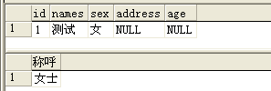
3 CASE函数
case语句又叫条件分支语句，语法形式：
1 case input_exp
when when_exp then result_exp [ ...n ]
else else_exp end
case when boolean_exp then result_exp [ ...n ]
else else_exp end
select * from test;
select 称呼 = case when sex = '男' then '先生'
when sex = '女' then '女士'
else '未知‘ end
from test;
注意：case语句中when匹配成功后，就到end,不会匹配下一个when

Slide 63
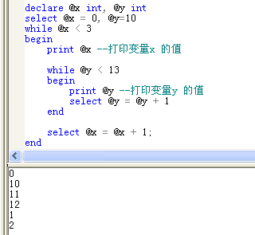
4 WHILE…CONTINUE…BREAK 语句
declare @x int, @y int
set @x = 0, @y=10
while @x < 3
begin
print @x --打印变量x 的值
while @y < 13
begin
print @y --打印变量y 的值
select @y = @y + 1
end
select @x = @x + 1;
end

Slide 64
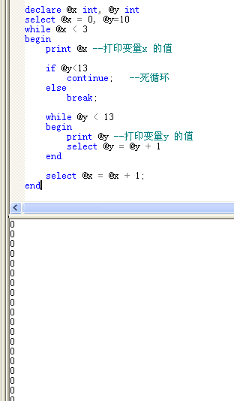
declare @x int, @y int
select @x = 0, @y=10
while @x < 3
begin
print @x --打印变量x 的值
if @y<13
continue; --死循环
else
break;
while @y < 13
begin
print @y --打印变量y 的值
select @y = @y + 1
end
select @x = @x + 1;
end
Notes:
注意：If else 里面应该用 begin end 括起来

Slide 65
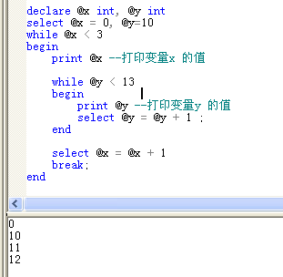
declare @x int, @y int
select @x = 0, @y=10
while @x < 3
begin
print @x --打印变量x 的值
while @y < 13
begin
print @y --打印变量y 的值
select @y = @y + 1 ;
end
select @x = @x + 1
break;
end

Slide 66
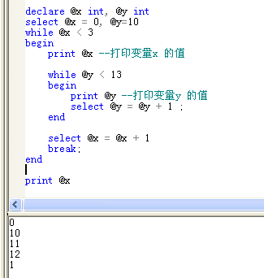
5 return 语句
立即退出程序,return后面的语句将不执行。break是跳出循环。
declare @x int, @y int
select @x = 0, @y=10
while @x < 3
begin
print @x --打印变量x 的值
while @y < 13
begin
print @y --打印变量y 的值
select @y = @y + 1 ;
end
select @x = @x + 1
break;
end
print @x

Slide 67
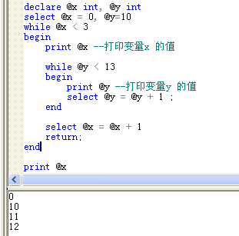
declare @x int, @y int
select @x = 0, @y=10
while @x < 3
begin
print @x --打印变量x 的值
while @y < 13
begin
print @y --打印变量y 的值
select @y = @y + 1 ;
end
select @x = @x + 1
return;
end
print @x

Slide 68
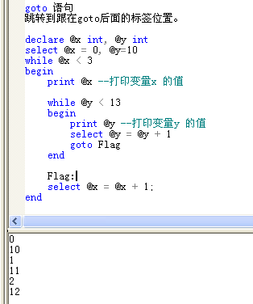
6 goto 语句
跳转到跟在goto后面的标签位置。
declare @x int, @y int
select @x = 0, @y=10
while @x < 3
begin
print @x --打印变量x 的值
while @y < 13
begin
print @y --打印变量y 的值
select @y = @y + 1
goto Flag
end
Flag:
select @x = @x + 1;
end

Slide 69
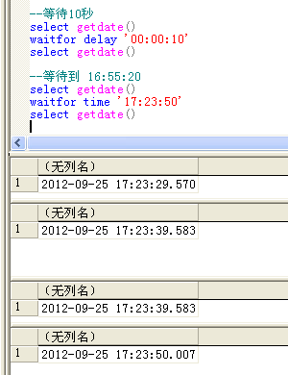
7 WAITFOR
指定触发语句块、存储过程或事务执行的时间、时间间隔或事件。
语法
WAITFOR { DELAY 'time' | TIME 'time' }
--等待10秒
select getdate()
waitfor delay '00:00:10'
select getdate()
--等待到 17:23:50
select getdate()
waitfor time '17:23:50'
select getdate()

Slide 70
谢谢大家！
Notes:
流程控制语句：while ,if else,CASE 均需使用 begin END 括起来；需写注释。

